Slide 1
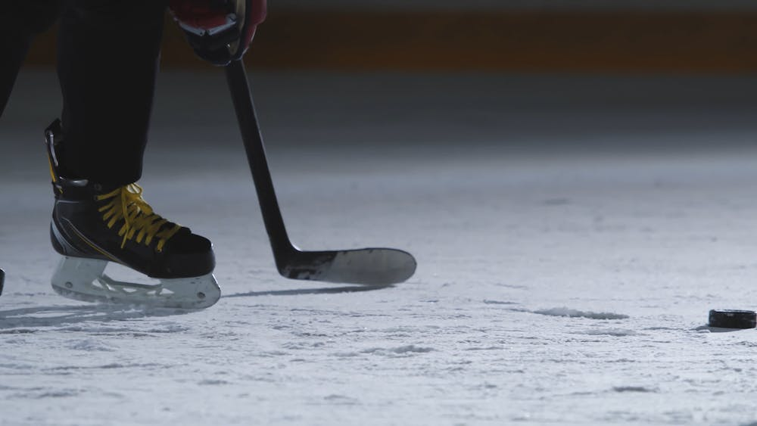
BHF U14
Föräldramöte
2023-08-24

Slide 2
Har ledarstaben ert fortsatta förtroende i nuvarande roller?
Anteckning

Slide 3
Senaste nytt
Anteckning:
-Hur har sommaren varit? -Feedback från upptaktsdagarna? -Hur många spelare är vi i laget? -Hur gör vi med målvakter iår? -SportAdmin erstätter laget.se KICK-OFF 17/9 kl.11 Femkamp och lunchgrillning

Slide 4
Kioskansvarig
Anteckning:
Behov av en till kioskansvarig som hjälper Kim

Slide 5
Disciplin och ordningsregler
Anteckning
Förväntningar på uppförande hos spelarna, på och utanför isen Vi behöver er hjälp!
Notes:
Förväntningar på uppförande hos spelarna, på och utanför isen.
Ombytta och klara 10 min innan träning för genomgång = Inga mobiltelefoner
Efter träning, ombyte, inga telefoner, feedback från tränarna

Slide 6
Får man spela match om man inte tränat?
Anteckning
Notes:
Tränarna går igenom riskbedömning och hur det bedöms om spelare är redo eller ej för match

Slide 7
Lagkontot
Anteckning
Redovisning lagkonto per 2023-08-23

Slide 8
Försäljningar
Anteckning
Höst/Vinter Enligt sann demokratisk anda föll valet på KAKOR som nästa försäljning för laget Bingolottos uppesittarlott 15st enkellotter 6st dubbellotter Vår En försäljning planeras in efter årsskiftet. Förslag? Plastpåsar, bambusockor, toalettpapper mm. Vad vill vi sälja?
Notes:
Lotterna är beställda – har ej fått leveransdatum än.
Vill vi sälja fler? Förra året sålde vi över 400 lotter
Oklart om vi får behålla tidningsutdelningen. Vi har en fakturering kvar för den – borde ligga på ??? Kr.

Slide 9
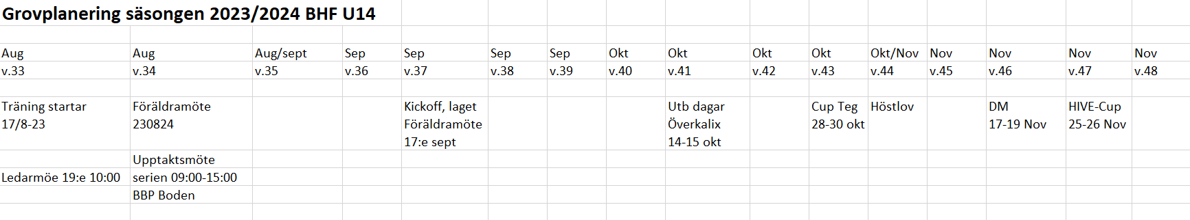
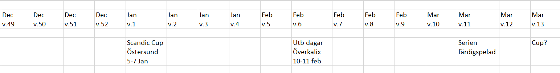
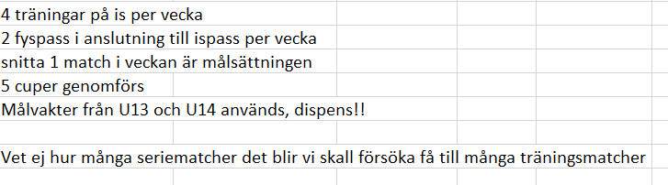
Årsplanering
ÅRSPLANERING
Notes:
Information kring tanken med en match per vecka. Fysträningen. Cuperna osv.

Slide 10

HIVE cup 2023 (25-26/11)
Arbetsgrupper:
Cupkansli Emil, William J, William W, Neo, Lucas
Mat och Logi Love, Isak, Viggo
Kiosk och Lotteri Theodor, Benjamin, Julius, Adam
Sek och rapportering Cuponline Vilmer, Ivan, Kevin
Övrigt Alla
Det här fotot av Okänd författare licensieras enligt CC BY-NC
Notes:
Vill ni byta mellan varandra är det helt okej
Vad som ingår i respektive arbetsgrupp skickas ut på separat dokument:
Cupkansli Emil, William J, William W, Neo, Lucas
Sponsorer för mat, lotteriproser etc
Beställning priser/pokaler
Spelschema + matschema
Beställa domare
Samverka istider med vaktis + spolning
Uppmärkning av omklädningsrum
Säkerhetsinformation till deltagande lag
Välkomstbrev till deltagande lag (ex info om vilket omklädningsrum de har, spel- och matschema osv)
Anslå spelschema, matschema mm väl synligt i hallen
Kontakt med klubben för hjälp med marknadsföring för att dra publik
Skicka tack-brev till deltagande lag efter genomförd cup
Mat och Logi Love, Isak, Viggo
1st frukost (?)
2st lunch (Opalen)
2st middag (Opalen)
Mellanmål (på ishallen)
Matschema – kommunicera med Cupkansliet
Boka skolsalar för övernattning alternativt erbjudande om rabbaterade övernattningsmöjligheter som lagen själv står för?
Finns behov av bemanning på skolan kommunicera med cupkansliet. Upprätta schema för bemanning.
Kiosk och Lotteri Theodor, Benjamin, Julius, Adam
Inventera behov av inköp till kiosk och meddela kioskansvariga (Ulrika A och Annika G)
Behov att baka? Fördela ut uppdrag.
Ledarfika = Självbetjäning på VIP-läktaren?
Domar och sek-fika?
Bemanning och schema för kiosk/lotteri öppettider. Ta hjälp av yngre lag för bemanning. (U09-U12)
Inköp lotteriringar
Uppmärkning av priser
Övrig tävlig ex kasta boll i hink på isen, skottävling på skottramp etc
Skriva ut QR-kod till swishnummer (till ex Carros nr)
Sek och rapportering Cuponline Vilmer, Ivan, Kevin
Dela ut puckar till uppvärmning
Bemanning Seket A och B hallen. Schema och fördelning av arbetsuppgifter
Live-rapportering i Cuponline under match
Städsvep i sek+båsen efter varje match
Ta hjälp av andra lag för bemanning i sek. (U13-U15) (J18 för skotträknare/båsöppnare)
Övrigt
Genomför städsvep efter avslutad cup. Läktare, kiosk, omklädningsrum, bås etc. Alla deltar.

Slide 11

TACK FÖR IDAG!

